Slide 1
OpenCV 색상 추출을 통한
분리수거 가능 여부 판별
융복합5팀 : 박창주, 유하영, 김경률, 최다혜, 박규현

Slide 2
목차
프로젝트 배경
프로젝트 목표
프로젝트 내용
기대성과
프로젝트 추진일정
역할분담

Slide 3
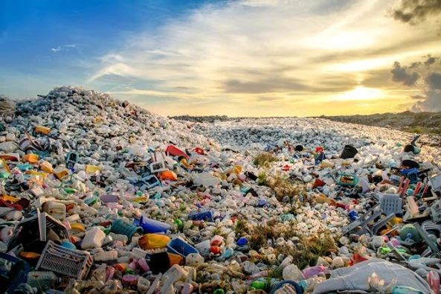
1. 프로젝트 배경

Slide 4
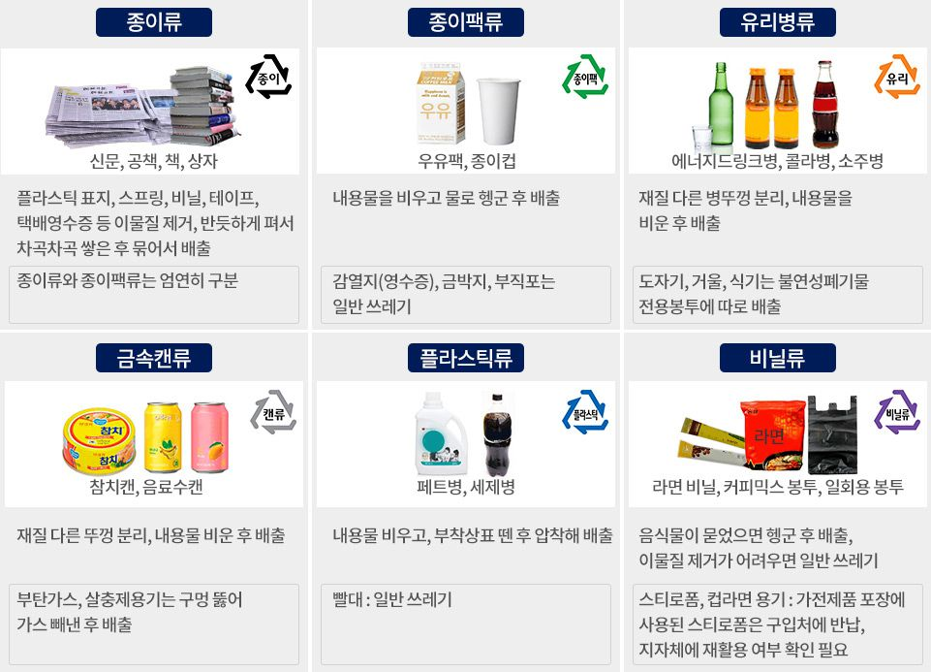
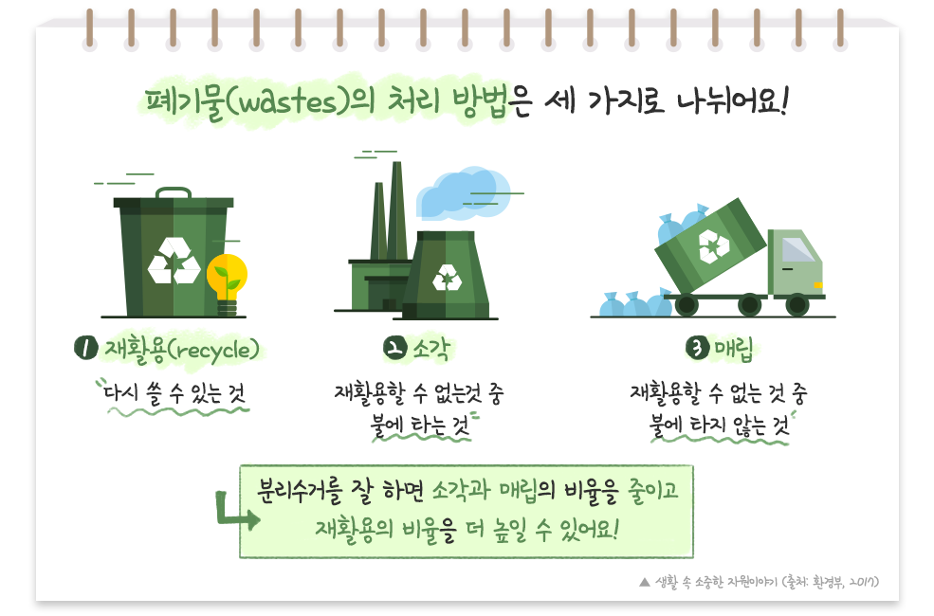
1. 프로젝트 배경
Notes:
재활용 폐기물의 처리 방법.

Slide 5
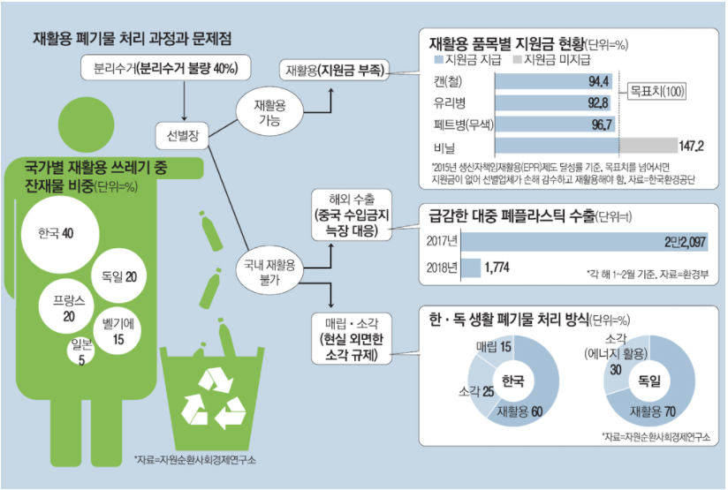
1. 프로젝트 배경
Notes:
재활용 폐기물의 40%는 분리수거 불량 등으로 인해 매립, 소각된다. 이는 환경 오염의 결과를 초래한다.

Slide 6
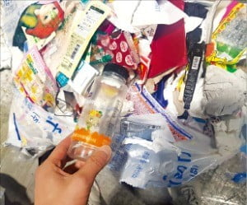
2. 프로젝트 목표
카메라를 통해
객체 인식
APP
카메라를 통해
객체 인식
분리수거 가능!

Slide 7



3. 프로젝트 내용
Notes:
Opencv를 이용하여 객체 추출, 색상 추출
텐서플로 이용하여 인공지능 모델 구성 및 학습시켜 오염도 확인하도록 함.
안드로이드 스튜디오 이용하여 이를 모바일 앱으로 제작.

Slide 8

4. 기대성과
분리수거 효율 UP
환경보호에 도움
프로젝트 결과물을 통해
효과적인 분리수거 가능
분리수거 관리 담당자는 모든 폐기물을 꼼꼼하게
검사해야 하는 수고가 덜어짐

Slide 9
5. 추진일정
No | 프로젝트 내용 | 추진일정 |  |  |  |  |  |  |  |  |  |  |  |  |  |  | 기간 (일) | 추진 방법
 |  | 1 | 2 | 3 | 4 | 5 | 6 | 7 | 8 | 9 | 10 | 11 | 12 | 13 | 14 | 15
1 | 관련 정보 수집 |  |  |  |  |  |  |  |  |  |  |  |  |  |  |  | 10 | 인터넷, 기사 등 조사
2 | 설계 및 데이터 수집 |  |  |  |  |  |  |  |  |  |  |  |  |  |  |  | 6 | 데이터 사진 직접 촬영 및 조사 수집
3 | 프로토타입 제작 및 테스트 |  |  |  |  |  |  |  |  |  |  |  |  |  |  |  | 6 | 오픈소스 활용
4 | 최종 보고서 작성 및 검토 |  |  |  |  |  |  |  |  |  |  |  |  |  |  |  | 5 | 설계 및 테스트 기반 내용 작성
5 | 최종 발표 |  |  |  |  |  |  |  |  |  |  |  |  |  |  |  | 1 | -

Slide 10
6. 역할분담
박창주 | 문서 작성, 설계 프로토 타입 제작
유하영 | 프로토 타입 제작, 테스트
김경률 | 데이터 수집, 테스트
최다혜 | 정보 수집, 문서 작성
박규현 | 정보 수집, 데이터 수집

Slide 11
참고문헌
https://www.dailypop.kr/news/articleView.html?idxno=53394
http://www.ujeil.com/news/articleView.html?idxno=68279
https://www.mk.co.kr/news/society/view/2018/04/223928/
https://newsroom.posco.com/kr/%EB%B6%84%EB%A6%AC%EC%88%98%EA%B1%B0%EA%B0%80-%EC%A0%95%EB%A7%90-%ED%99%98%EA%B2%BD%EC%97%90-%EB%8F%84%EC%9B%80%EC%9D%B4-%EB%90%98%EB%82%98%EC%9A%94/

